Slide 1
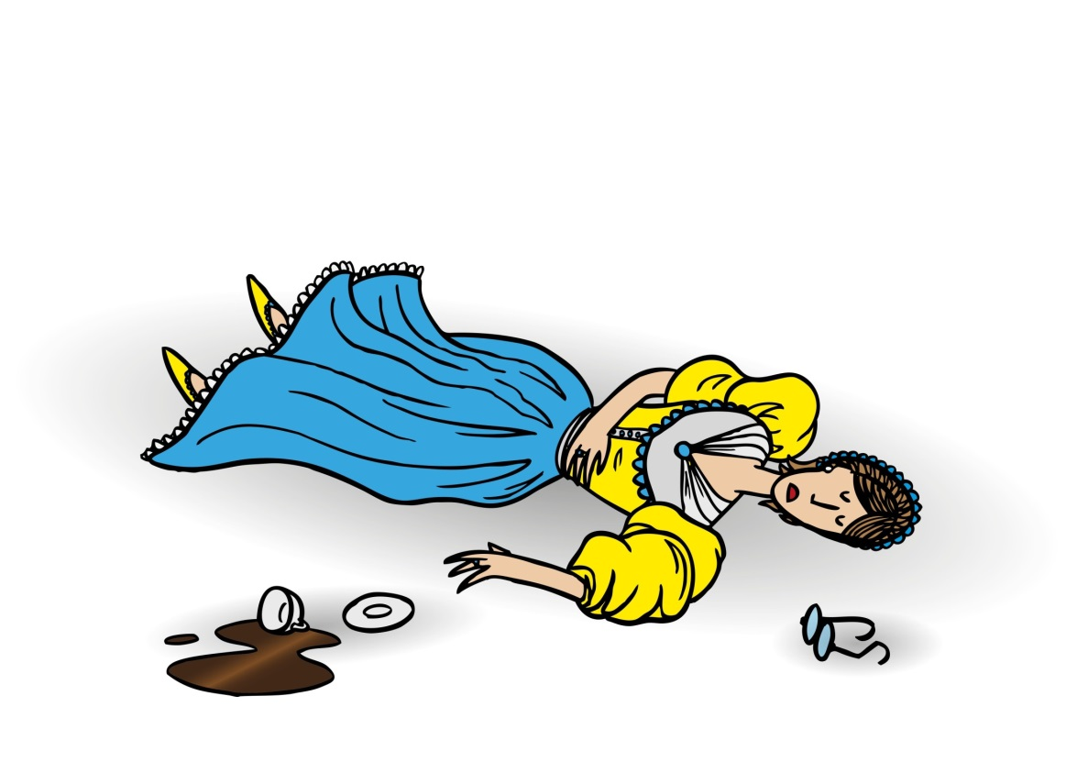
Daten … was sagen sie uns? – “Detektion und Attribution”
Hans von Storch Institut für Küstenforschung, Helmholtz Zentrum Geesthacht

Slide 2
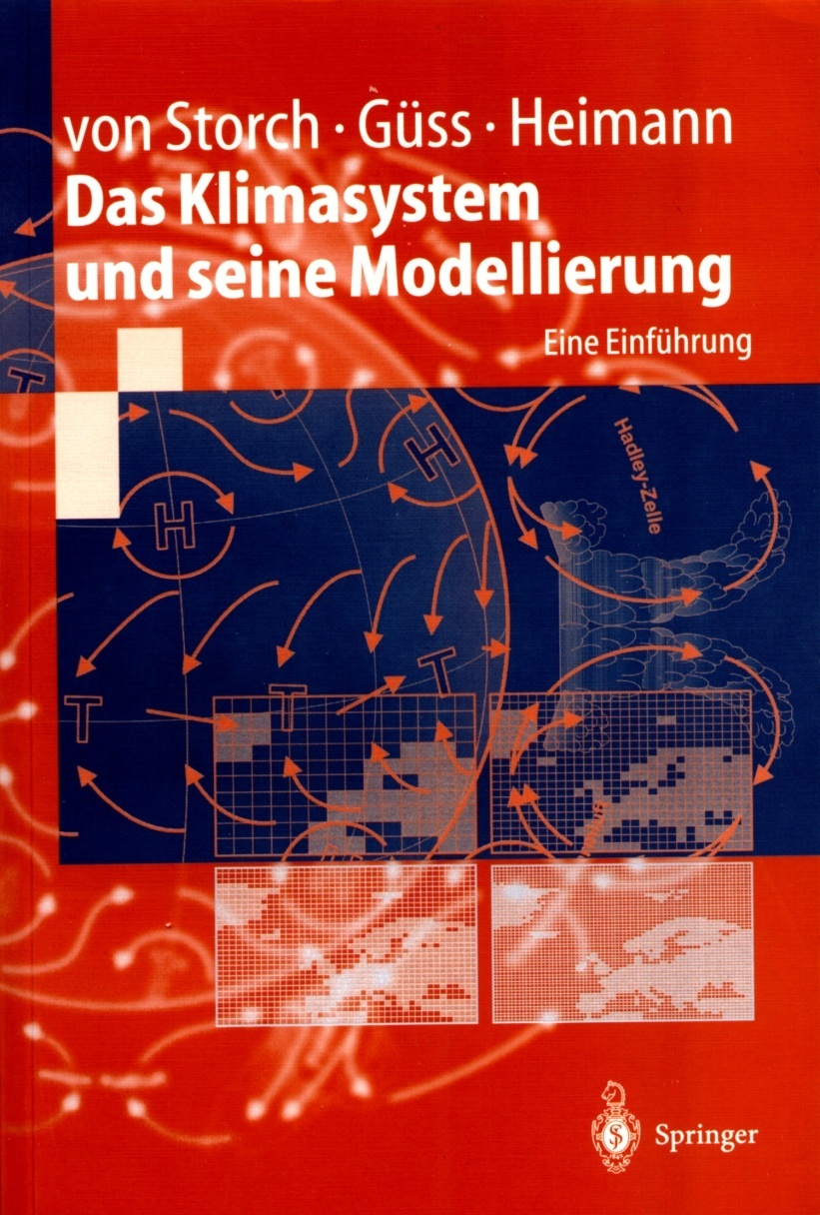

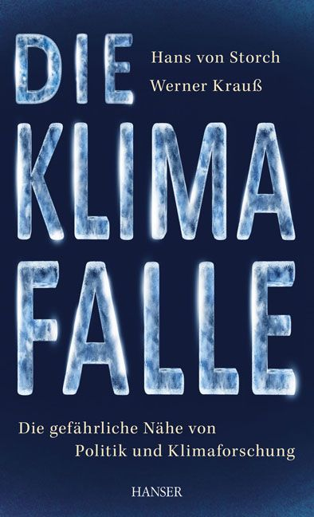

Hans von Storch
Klimaforscher
Spezialgebiet: Küstenklima, also Windstürme, Sturmfluten, Seegang, Nordsee, Nordatlantik
Ehemaliger Direktor des Instituts für Küstenforschung des Helmholtz-Zentrums Geesthacht
Mitglied der naturwissenschaftlichen und der sozialwissenschaftlichen Fakultät der Universität Hamburg
Mitglied der Polnischen Akademie der Wissenschaften

Slide 3
Worum geht es?
Wie gehen wir mit Daten um, die uns bemerkenswerte Änderungen anzeigen?
Das Gleichnis der Mordaufklärung
Prüfung, ob es überhaupt ein Mord ist (Detektion)
Prüfen verschiedener möglicher Gründe und Feststellung der plausibelsten Gründe (Attribution)
3 Fälle:
Verstärkung de Starkwinde auf Helgoland
Meeresspiegelanstieg in Hamburg
Regionaler Temperaturanstieg
Und was lernen wir?
Daten allein erklären wenig; dazu braucht es auch den kritischen Ansatz der Wissenschaft, der anerkennt, dass es zur Erklärung mehrere Möglichkeiten gibt, aber in der Regel eine Erklärung als besonders plausibel bestimmt werden kann. Aber ohne den Zugriff auf robuste Daten geht das nicht.

Slide 4
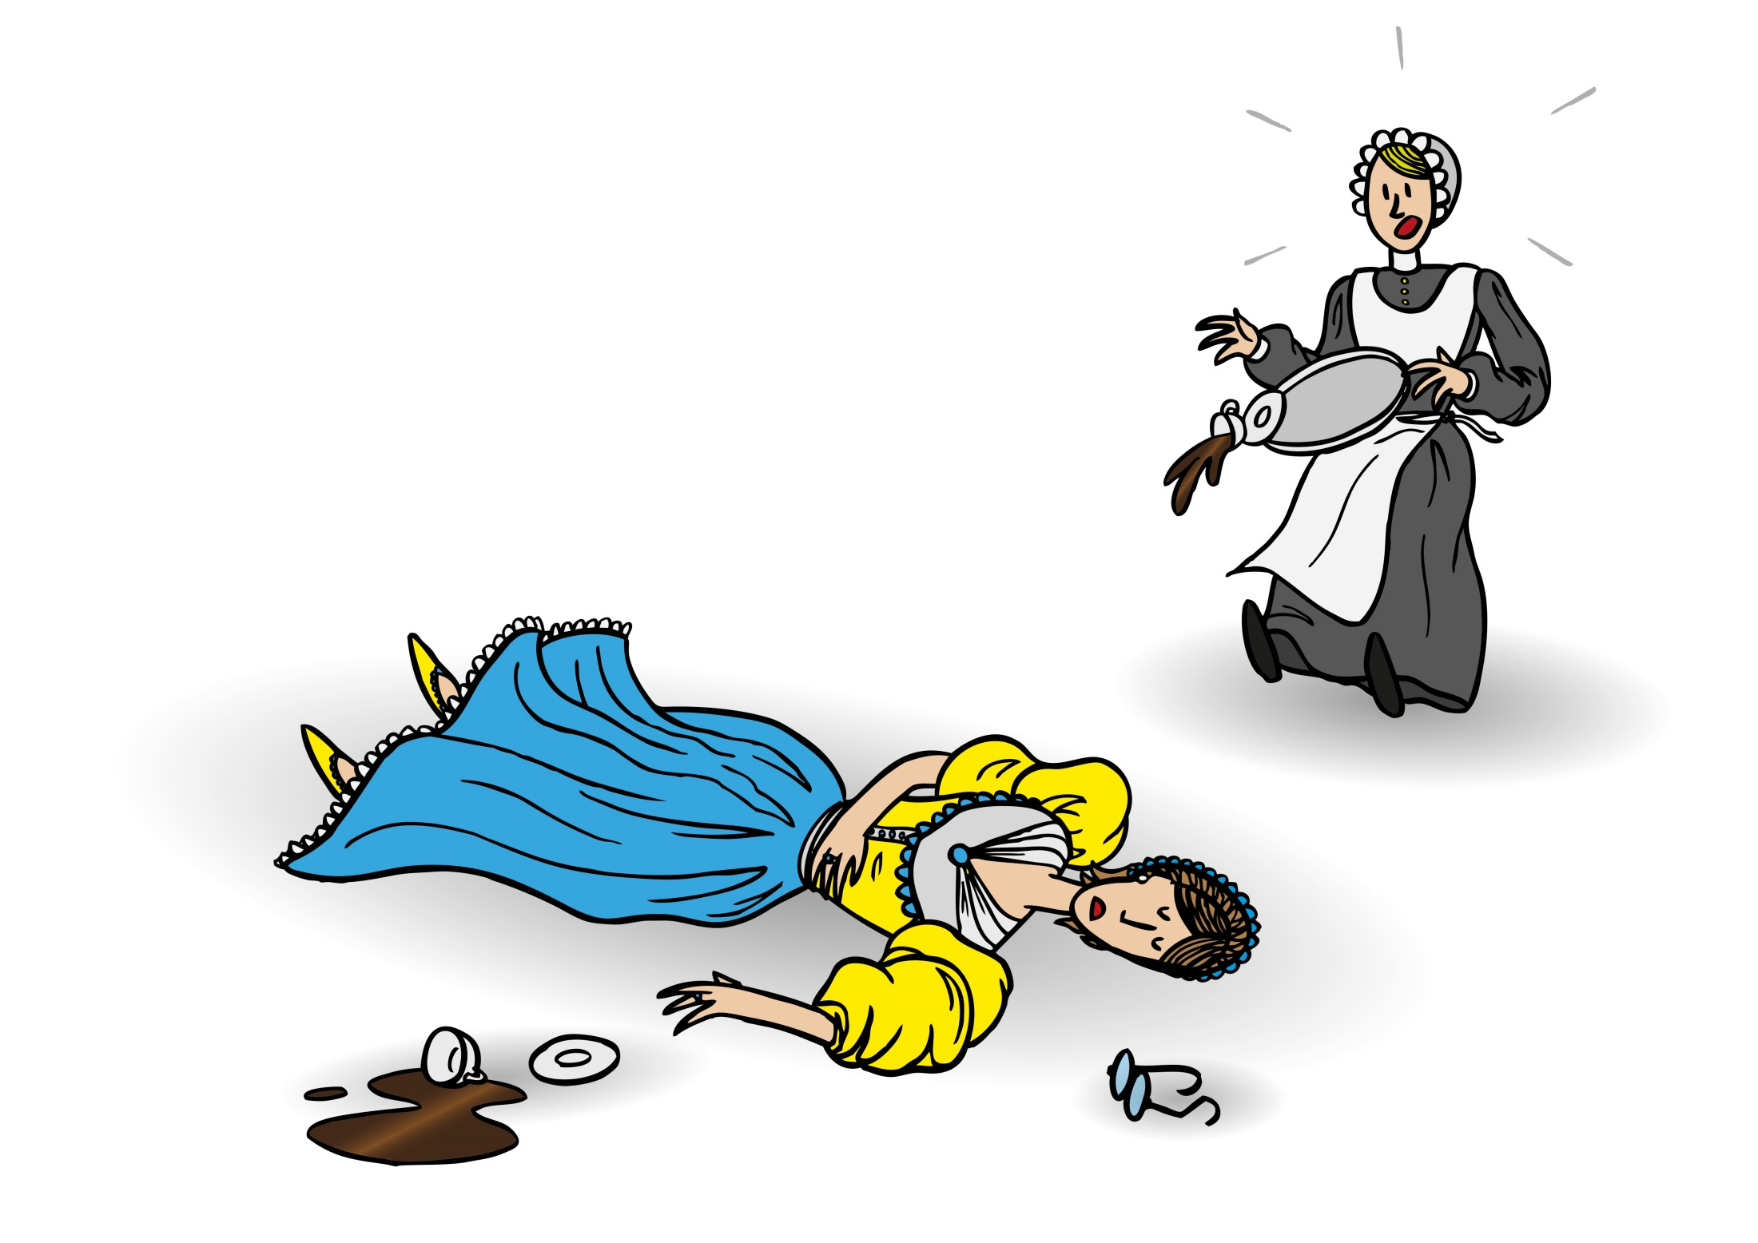
Das Gleichnis der Mordaufklärung
Diese und folgende Graphiken: Michael Schrenk, Berlin; ©Hans von Storch

Slide 5
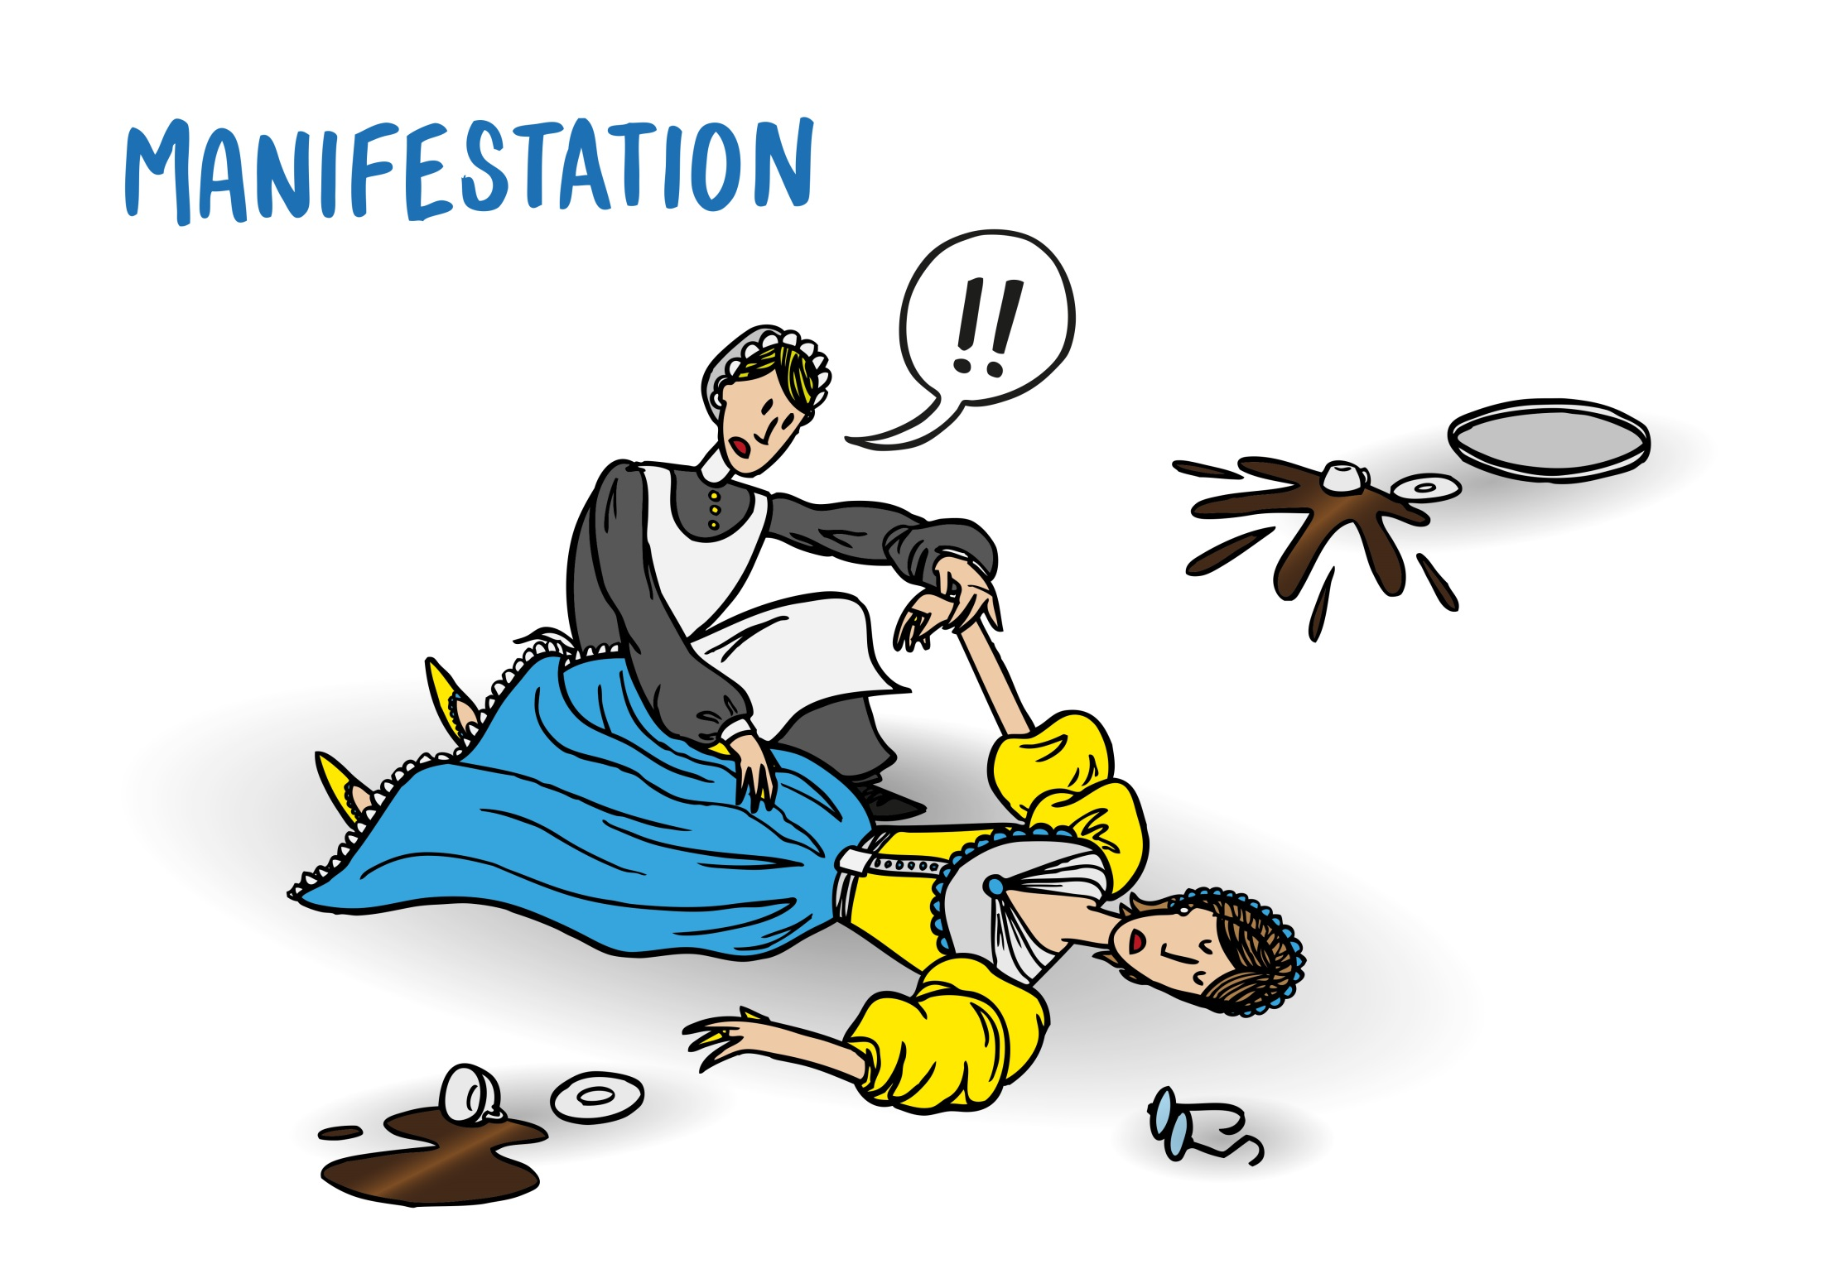
Das Gleichnis der Mordaufklärung

Slide 6
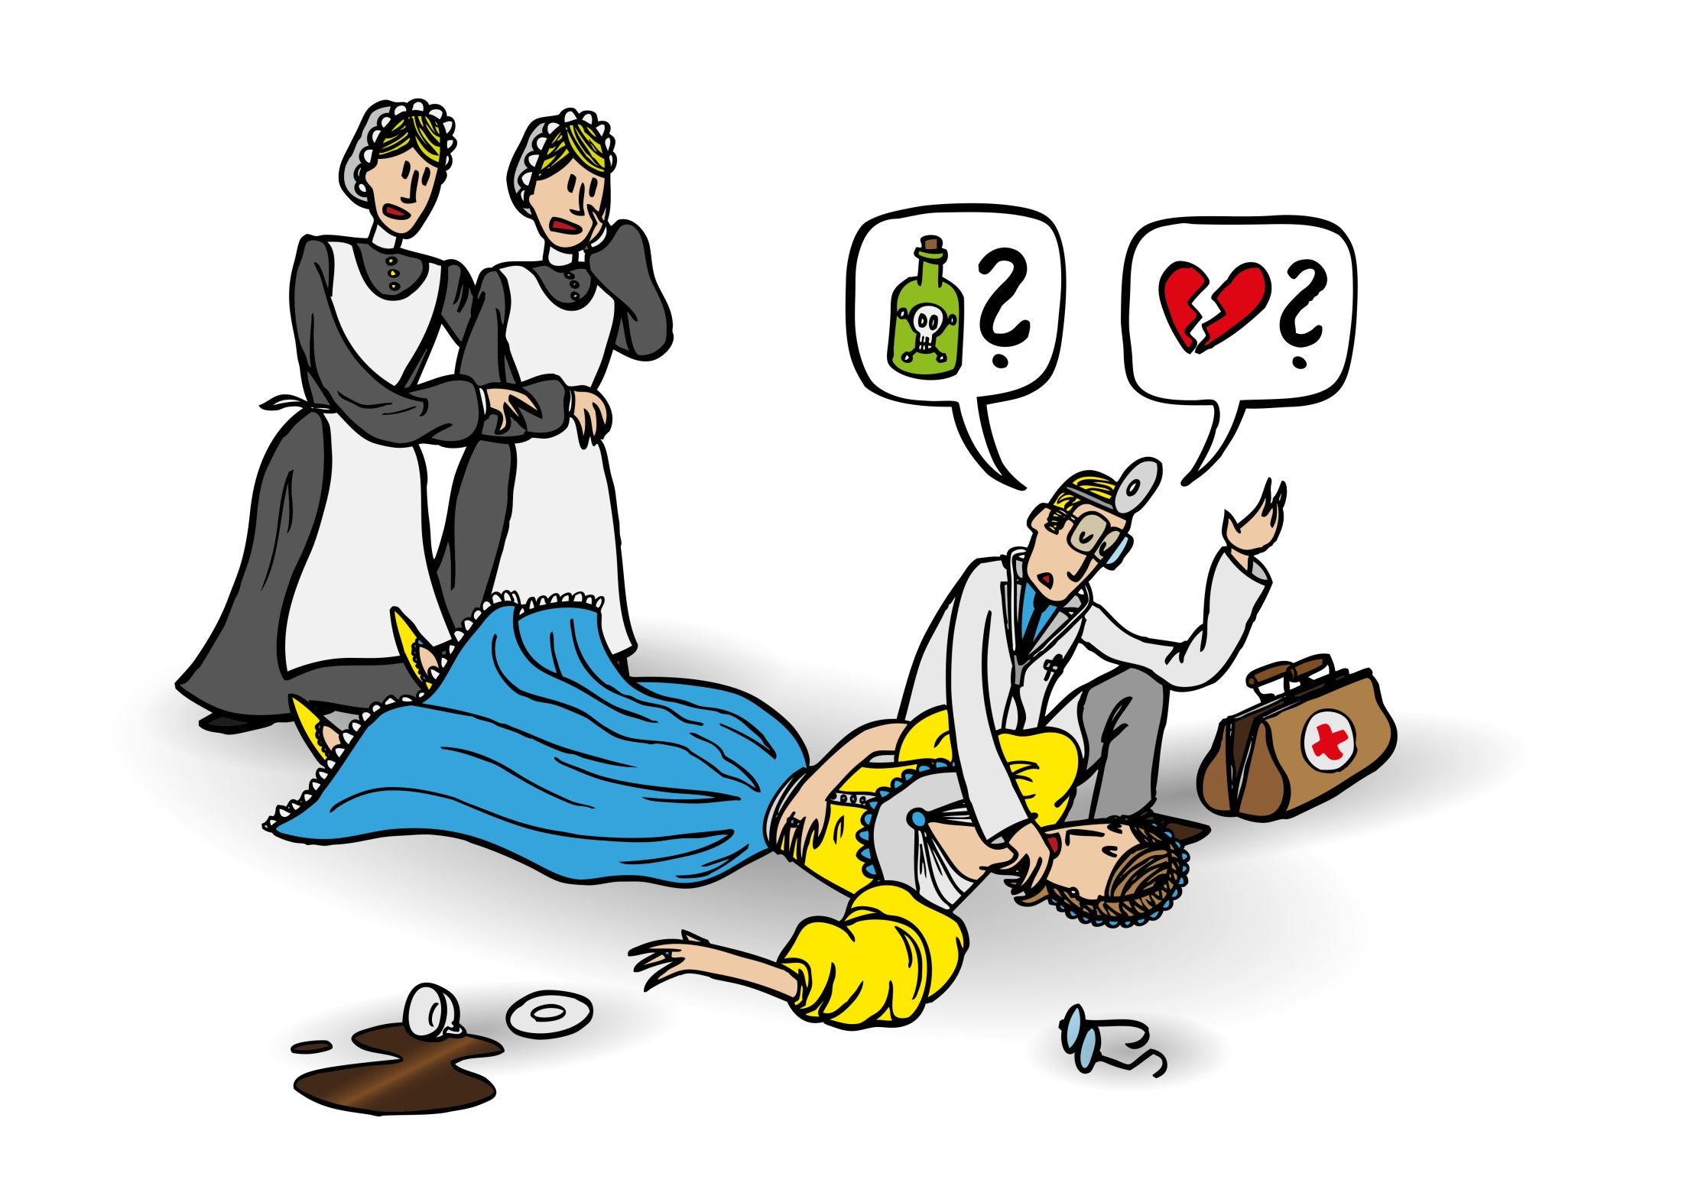
Das Gleichnis der Mordaufklärung

Slide 7
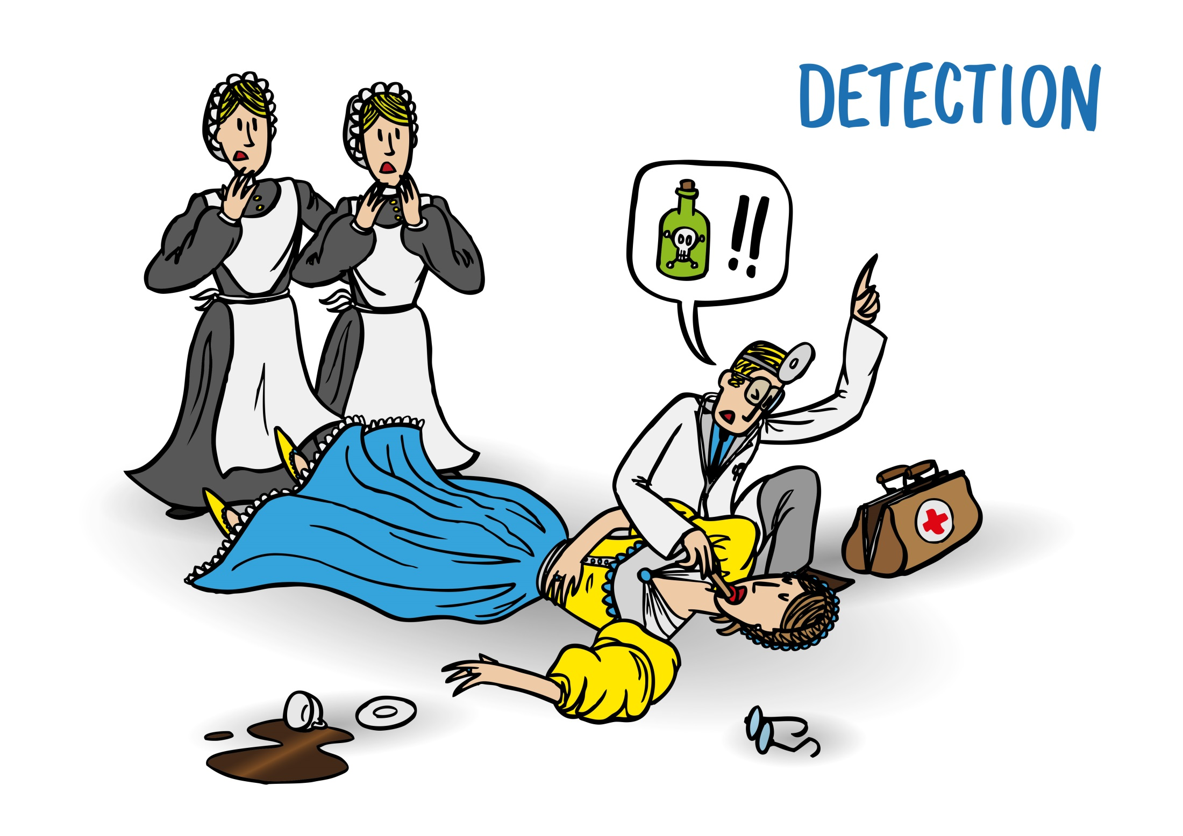
Das Gleichnis der Mordaufklärung

Slide 8
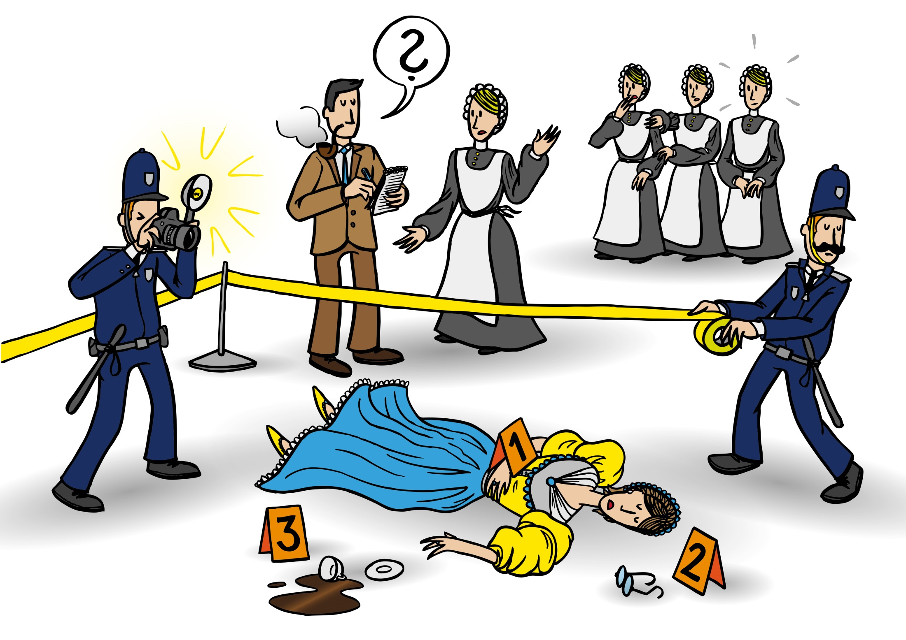
Das Gleichnis der Mordaufklärung

Slide 9
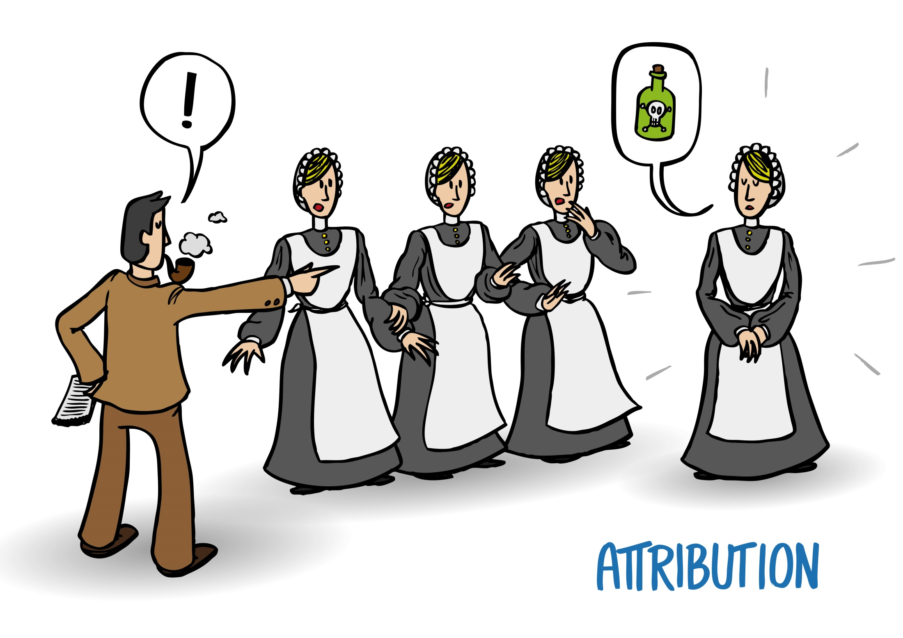
Das Gleichnis der Mordaufklärung

Slide 10

99%ile der Windgeschwindigkeit in Helgoland.
(an 99% der Beobachtungszeiten ist die Windgeschwindigkeit kleiner als das 99%ile, in 1% der Zeiten größer – also ein Sturmindikator)
Synoptische Stationen des Deutschen Wetterdienstes (DWD) ,
SYNOP - 3 bzw. 6-stündlich
FF = 10 Minuten Mittelwerte
Lindenberg, J., H.-T. Mengelkamp, and G. Rosenhagen, 2012: Representativity of near surface wind measurements from coastal stations at the German Bight. Meteor. Z. 21: 99 - 106. DOI: 10.1127/0941-2948/2012/0131

Slide 11
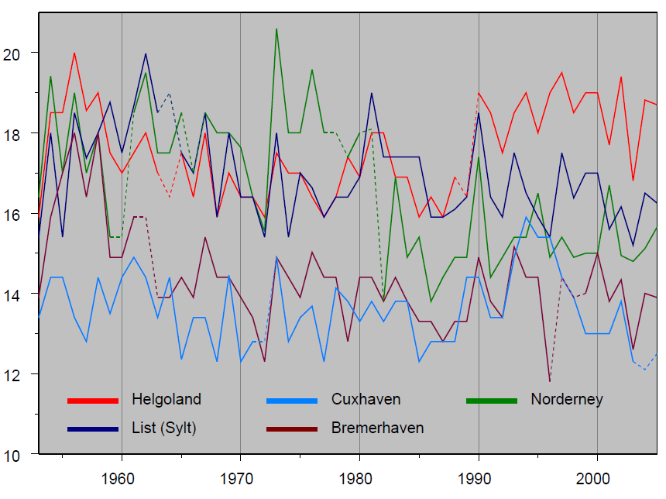
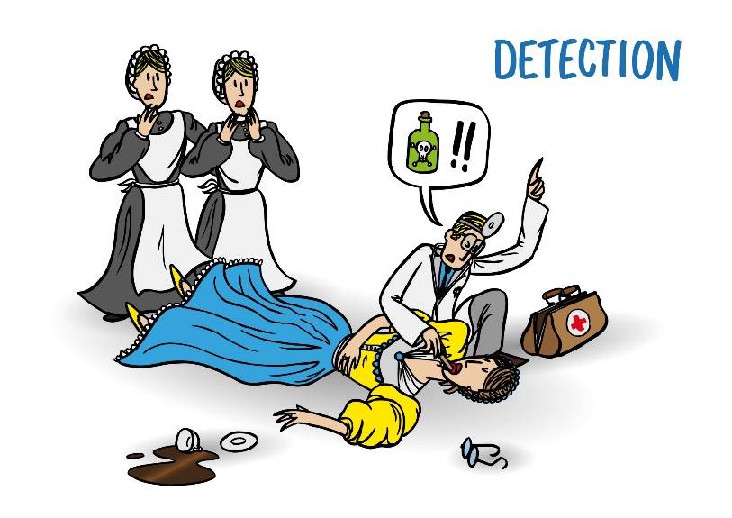
Dieser Anstieg findet sich nur in den Aufzeichnungen von Helgoland, nicht aber in den anderer Insel- oder Landstationen.
Lindenberg, J., H.-T. Mengelkamp, and G. Rosenhagen, 2012: Representativity of near surface wind measurements from coastal stations at the German Bight. Meteor. Z. 21: 99 - 106. DOI: 10.1127/0941-2948/2012/0131

Slide 12
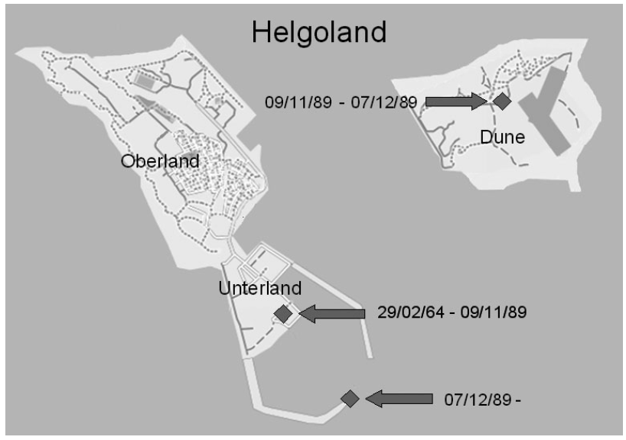

Die Veränderungen sind korrekt beschrieben. Sie sind nicht Ausdruck von Klimaänderung sondern von lokalen Änderung.
Liegt es an Verlegung der Station?
Lindenberg, J., H.-T. Mengelkamp, and G. Rosenhagen, 2012: Representativity of near surface wind measurements from coastal stations at the German Bight. Meteor. Z. 21: 99 - 106. DOI: 10.1127/0941-2948/2012/0131

Slide 13
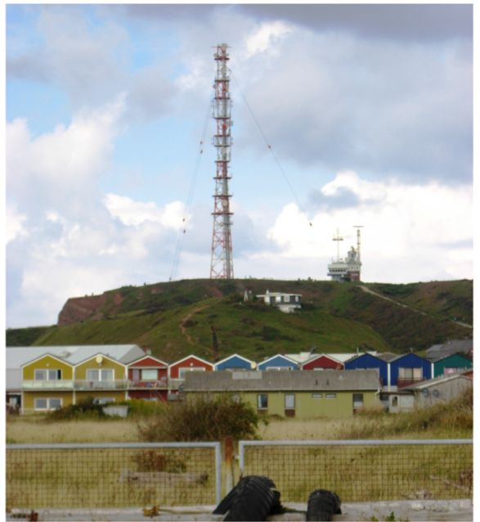
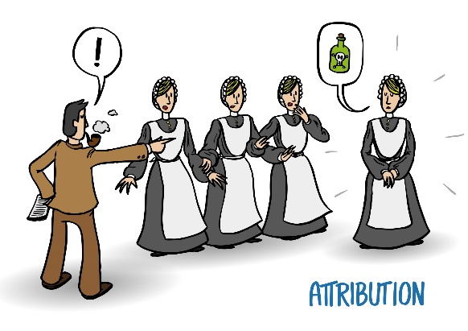
Die Verlegung von einer etwas geschützten Lage in eine exponierte Lage ist die Ursache für den Anstieg der dokumentierten Windgeschwindigkeiten
Lindenberg, J., H.-T. Mengelkamp, and G. Rosenhagen, 2012: Representativity of near surface wind measurements from coastal stations at the German Bight. Meteor. Z. 21: 99 - 106. DOI: 10.1127/0941-2948/2012/0131

Slide 14
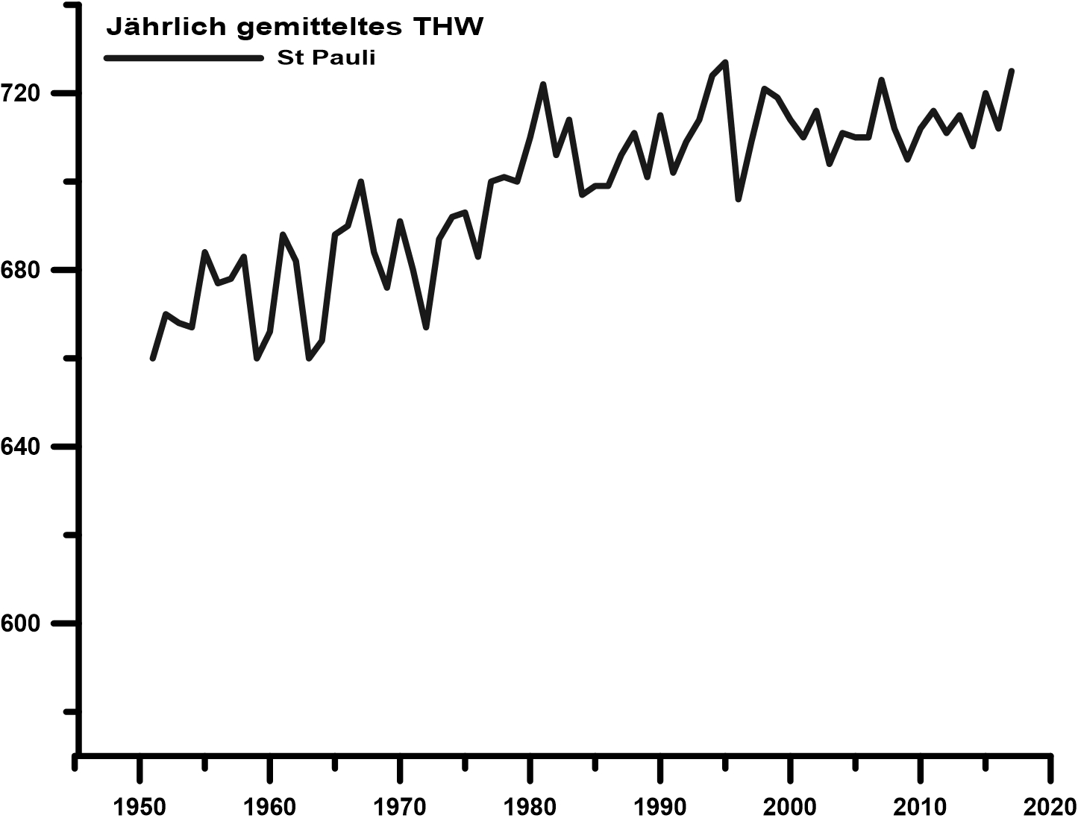
Der Fall „Anstieg des Wasserstandes“ in Hamburg
Anhand des Tidenhochwassers (MTHW) in St Pauli
Ca. 60 cm angestiegen seit 1950: ca. 1 cm / Jahr

Slide 15

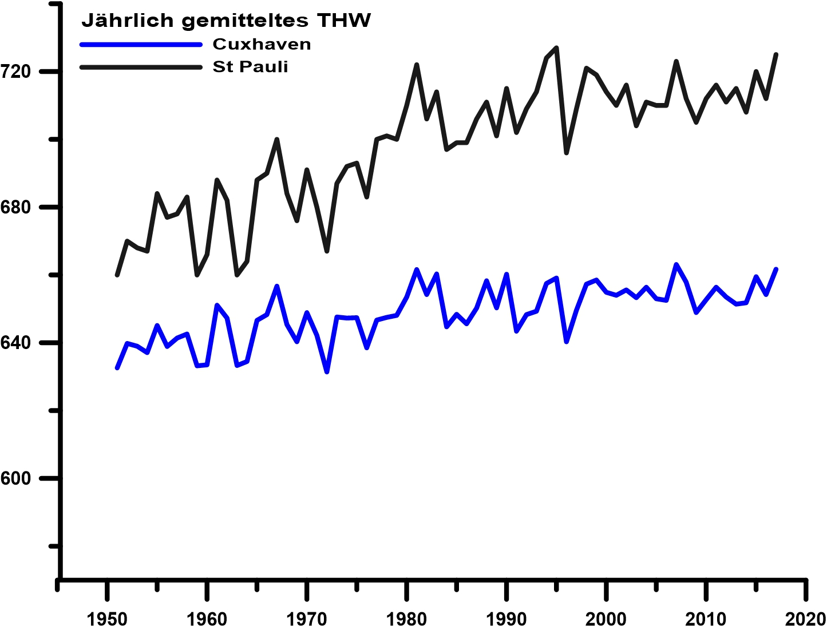
Ist dies überwiegend ein klimatischer Effekt oder ein lokaler Effekt?

Slide 16
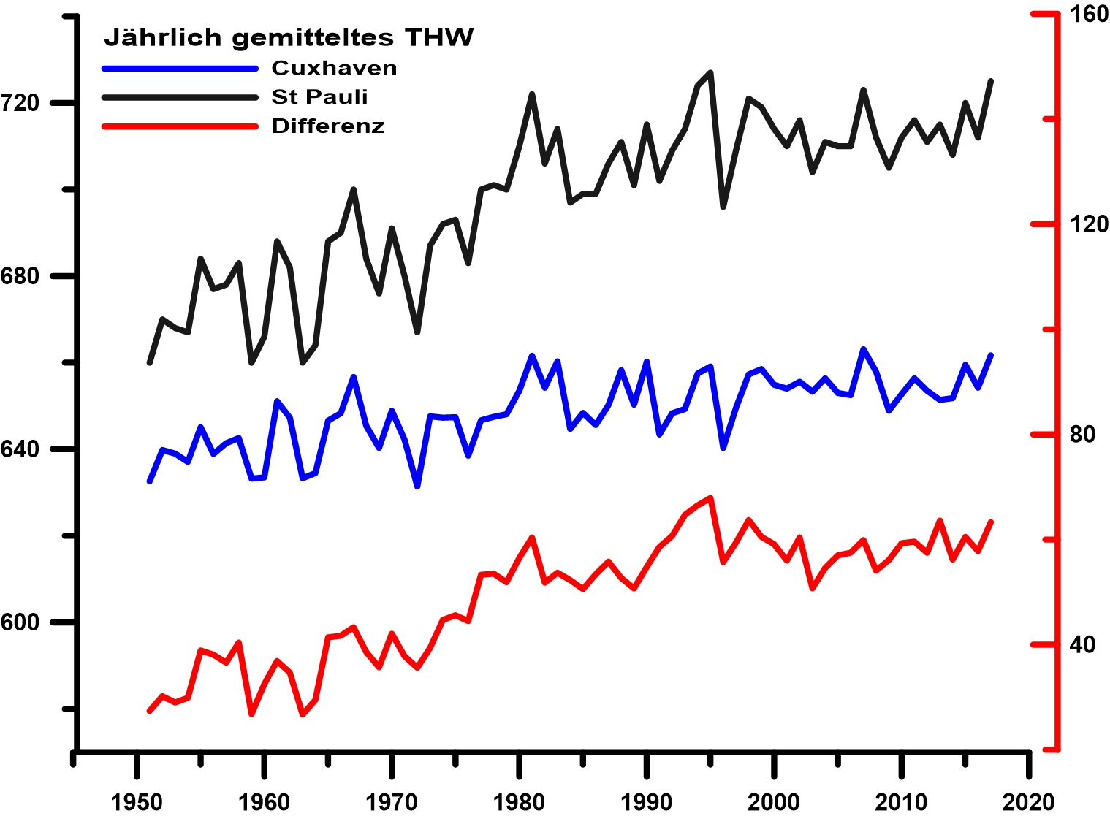
Der Vergleich mit dem MTHW am Pegel Cuxhaven zeigt: der Anstieg in St Pauli ist ungleich stärker als in Cuxhaven.
Also (auch) ein lokaler Effekt.

Slide 17
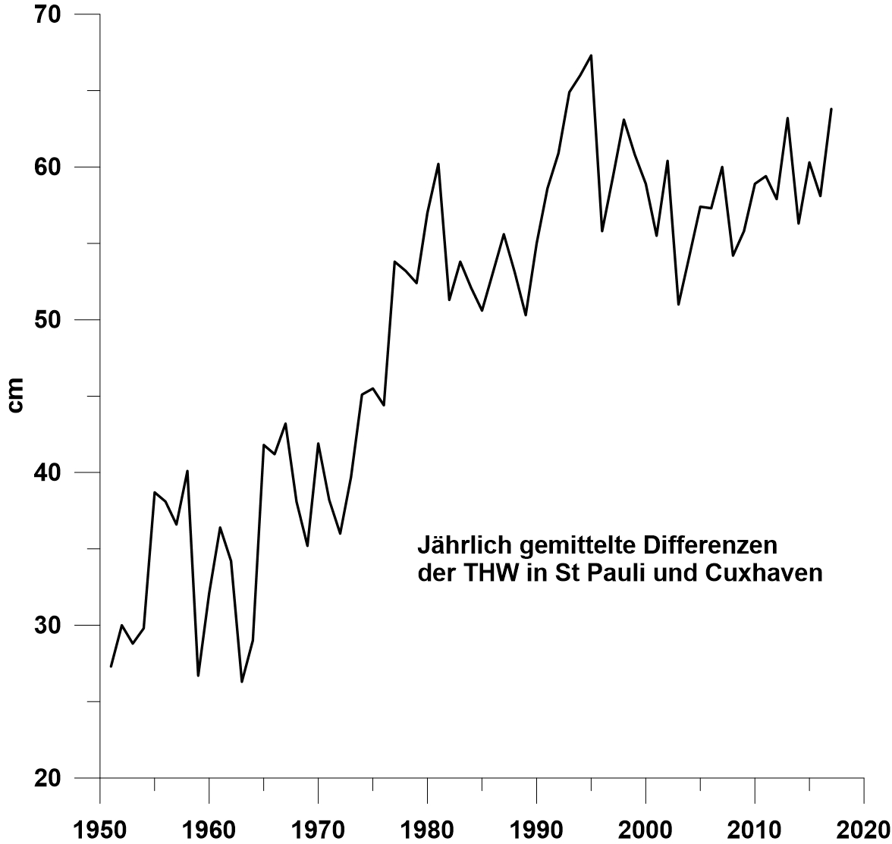
Der Anstieg in St Pauli ist überwiegend durch Veränderungen im Bereich der Tideelbe verursacht, insbesondere durch Fahrrinnenvertiefung und Küstenschutzmaßnahmen in der Zeit von 1962-1990.
Dem überlagert ist die Wirkung des Meeresspiegelanstiegs in der Nordsee und im Weltozean.

Slide 18
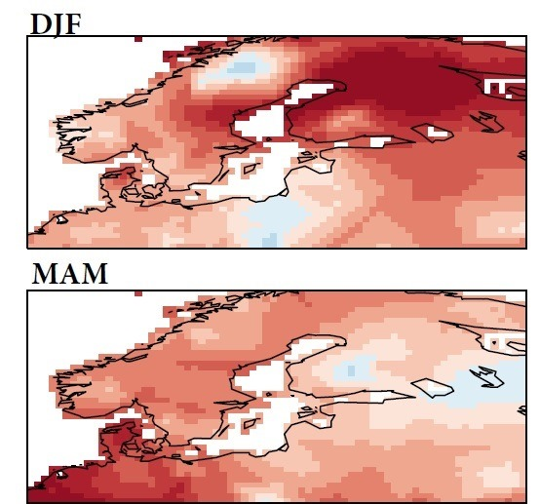
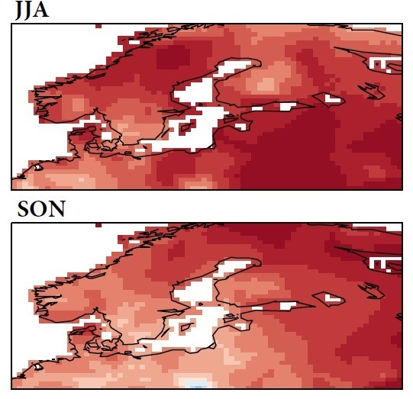
Temperatur-Erhöhung von 1982 bis 2011
Temperaturtrends in der Ostseeregion (1982-2011)
1982-2011 Data: CRU & EOBS
Barkhordarian, A., H. von Storch, E. Zorita, and J. Gómez-Navarro, 2016: An attempt to deconstruct recent climate change in the Baltic Sea Basin. Journal of Geophysical Research - Atmospheres, 121, doi:10.1002/ 2015JD024648

Slide 19
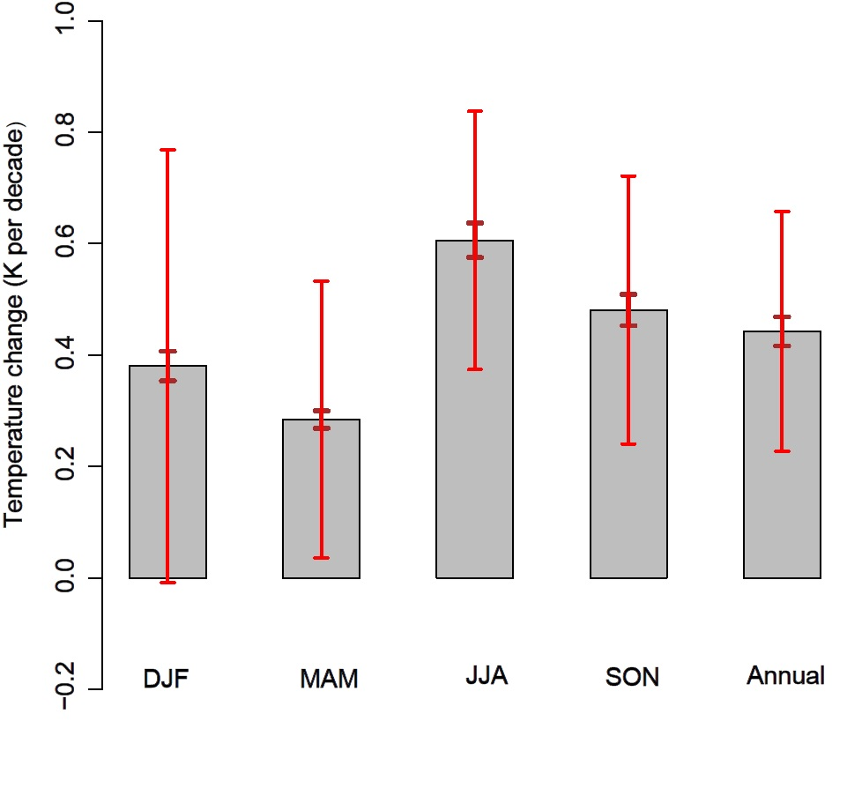
Temperaturtrends in der Ostseeregion (1982-2011)
Trends aus Beobachtungen (CRU, EOBS; 1982-2011)
Bandbreite (5-95%ile) der natürlichen Variabilität (aus „Paläosimulationen“ abgeleitet.)
Wir können den Anstieg der Temperatur nicht allein durch natürliche Schwankungen erklären; vielmehr brauchen wir ein oder mehrere externe “Antriebe” als Erklärung.
Barkhordarian, A., H. von Storch, E. Zorita, and J. Gómez-Navarro, 2016: An attempt to deconstruct recent climate change in the Baltic Sea Basin. Journal of Geophysical Research - Atmospheres, 121, doi:10.1002/ 2015JD024648
19

Slide 20
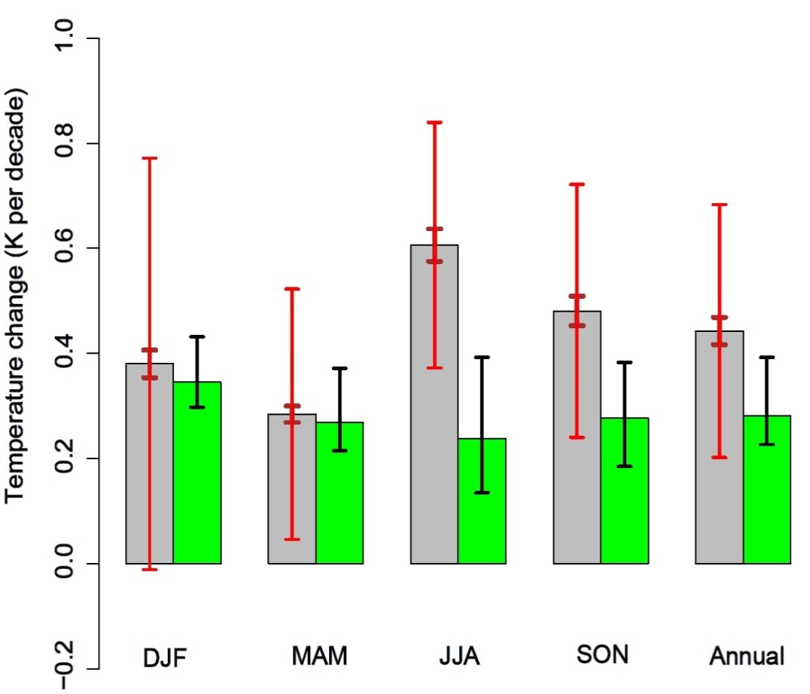
Beobachtete und aufgrund vermehrter Treibhausgase erwarteter Temperatur-trends (1982-2011) Die beobachteten Trends (grau) sind im Winter und Frühjahr (DJF und MAM) konsistent mit den Vorschlägen für Änderungen aufgrund erhöhten Treibhausgase (grün); im Sommer und Herbst finden wir eine Diskrepanz. Die DJF/MAM Änderungen können durch Treibhausgase erklärt werden; im JJA und SON sind weitere Faktoren nötig – verminderte regionale Emission von Aerosolen?
Temperaturtrends in der Ostseeregion (1982-2011)
Observed CRU, EOBS (1982-2011)
Projected GS signal, A1B scenario
10 simulations (ENSEMBLES)
Barkhordarian, A., H. von Storch, E. Zorita, and J. Gómez-Navarro, 2016: An attempt to deconstruct recent climate change in the Baltic Sea Basin. Journal of Geophysical Research - Atmospheres, 121, doi:10.1002/ 2015JD024648

Slide 21
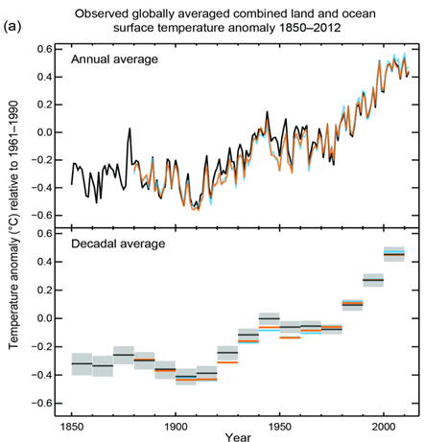

Globale Temperaturveränderung seit Mitte des 19ten Jahrunderts

Slide 22
Attribution: Können wir die Entwicklung der Lufttemperaturen beschreiben, wenn wir Antriebe durch Treibhausgase annehmen?
Only natural factors
Additional ly man-
made factors
„observations“
IPCC 2007

Slide 23
Zusammenfassung und Ausblick
Ohne Daten geht es nicht.
Daten können fehlerhaft erhoben worden sein, so dass sie nicht zur Untersuchung von Veränderungen gebraucht werden können (hier nicht besprochen).
Daten allein liefern keine Erklärungen für Veränderungen, aber …
… sie erlauben eine Bewertung von verschiedenen Erklärungshypothesen.
In der Regel gibt es mehrere Erklärungsansätze, und es bedarf der wissenschaftlichen kritischen Methode, die Konsistenz und Plausibilität konkurrierender Erklärungsansätzen festzustellen.
Im öffentlichen Diskurs wird dagegen bisweilen unkritisch jene Erklärung gewählt, die am besten in eine politische Agenda passt.
Der menschgemachte Klimawandel ist in vielen Fällen eine wirksame Erklärung für beobachtete Veränderungen, aber durchaus nicht in allen.

